Slide 1
Semantisatieverhaal:
Wij spelen thuis graag bordspellen. Je weet wel, spelletjes zoals monopoly of Kolonisten van Catan. Spelletjes zijn leuk en worden al eeuwenlang gedaan. Een eeuw is 100 jaar. Spelletjes worden al honderden jaren gespeeld. Afgelopen weekend speelden wij thuis weer eens het spel Risk. Kennen jullie dat spel? Bij het bordspel Risk heb je een grote wereldkaart en je probeert landen te veroveren, te pakken. Je bezet eerst land. Bezetten betekent een land of plaats in bezit nemen met een leger soldaten. En daarna is het land en de natie van jou. De natie is de groep mensen die samen in het land woont. Mijn nichtje deed ook mee. Zij is 6 jaar en wilde zelf spelen. Niet meer samen met haar vader. Nee, ze vond zichzelf onafhankelijk. Ze vond zichzelf zelfstandig en prima in staat om zelf het spel te spelen. Nou, dat ging dus niet goed. Tijdens het spel moet je de andere spelers in het oog houden. Je moet op de andere spelers letten, in de gaten houden. Mijn nichtje vertrouwde haar vader in het spel. Vertrouwen betekent denken dat iets goed of eerlijk is. Maar ze vertrouwde mij niet! Ze dacht dat ik een land dat grensde aan dat van haar, wilde bezetten en pakken. Grenzen aan betekent dat de landen naast elkaar liggen. Ze werd heel boos! Zó boos dat ze het bordspel van de tafel gooide! Alles vloog door de lucht. Op de grond bleek dat het spel uiteengevallen was. Uiteenvallen betekent in stukken vallen of uit elkaar vallen. Het spel was stuk. Het spel was van mijn neefje. Die was geschokt door wat er gebeurde. Hij was heel erg geschrokken en in de war. Mijn nichtje had wel slachtoffers kunnen maken met het gooien van het spel! Slachtoffers zijn mensen die iets ergs hebben meegemaakt. Gelukkig viel dat mee.
A
Notes:
Woordenoverzicht
grenzen aan = liggen naast
de natie = de groep mensen die samen in een land woont
onafhankelijk = zelfstandig, vrij
in het oog houden = op iets of iemand letten, in de gaten houden
de eeuw = honderd jaar
vertrouwen = denken dat iets goed of eerlijk is
uiteenvallen = in stukken vallen, uit elkaar vallen
bezetten = een land of plaats in bezit nemen met een leger soldaten
het slachtoffer = iemand die iets ergs heeft meegemaakt
geschokt = heel erg geschrokken en in de war

Slide 2
Gerarda Das
Marjan ter Harmsel
Mandy Routledge
Francis Vrielink
Week 10 – 8 maart 2022
Niveau A

Slide 3
de eeuw
0 100 jaar

Slide 4
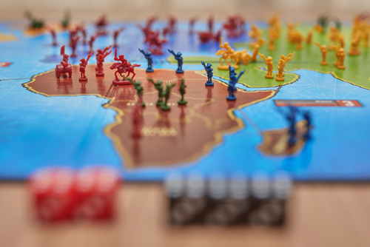
bezetten

Slide 5
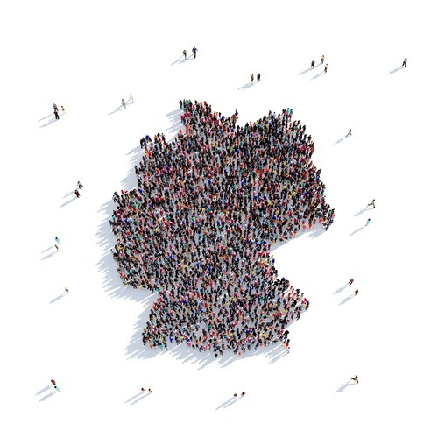
de natie

Slide 6
onafhankelijk
Ik kan het zelf!

Slide 7
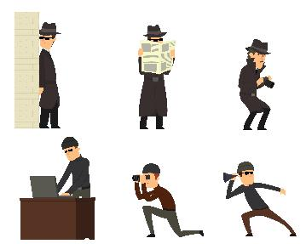
in het oog houden

Slide 8
vertrouwen

Slide 9
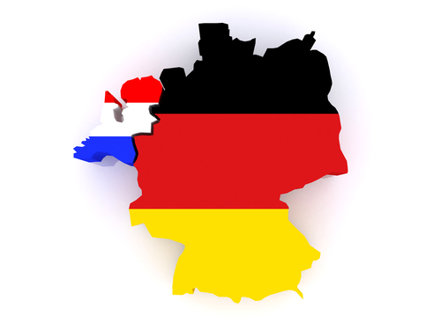
grenzen aan

Slide 10
uiteenvallen

Slide 11
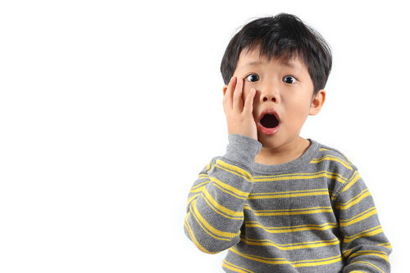
geschokt

Slide 12
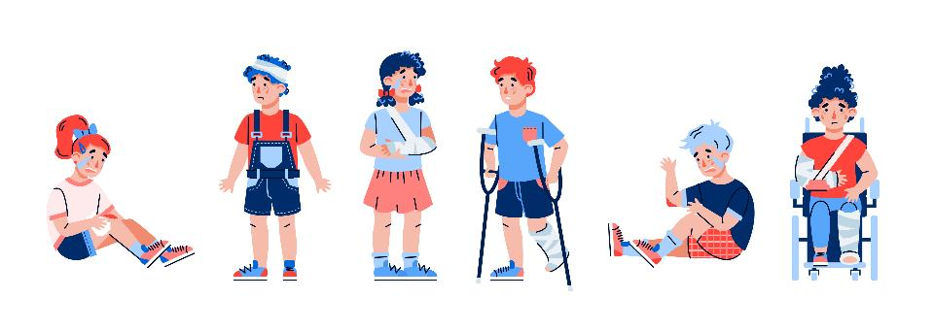
het slachtoffer

Slide 13
Op de woordmuur:

Slide 14
afhankelijk
onafhankelijk
= steun of hulp van iemand nodig hebben
Zij is afhankelijk van hulp. Fijn dat haar dochter helpt.
= zelfstandig, vrij
Mijn nichtje vindt zich onafhankelijk en speelt het spel alleen.
Ik kan het zelf!

Slide 15
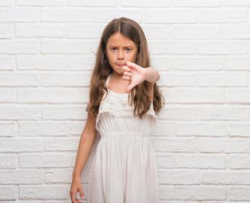
vertrouwen
wantrouwen
= denken dat iets goed of eerlijk is
Zij vertrouwde haar vader in het spel.
= niet geloven dat iets goed of eerlijk is
Zij wantrouwde mij in het spel en werd heel boos.

Slide 16
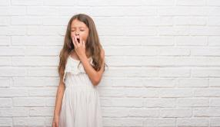
in het oog houden
uit het oog verliezen
= op iets of iemand letten, in de gaten houden
Tijdens het spel moet je de andere spelers in het oog houden.
= iemand of iets niet meer zien, niet meer aan denken
Als je slaperig wordt, verlies je de andere spelers uit het oog.

Slide 17
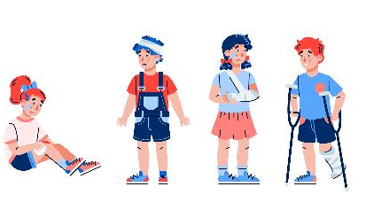
de schuldige
het slachtoffer
= iemand die iets verkeerds gedaan heeft, de dader
Zij gooide het spel door de kamer. Zij is de schuldige.
= iemand die iets ergs heeft meegemaakt
Zij kregen het spel tegen zich aan gegooid en raakte gewond. Zij zijn de slachtoffers.

Slide 18
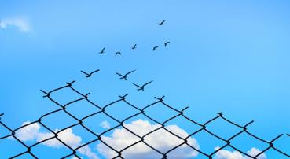
bezetten
bevrijden
= een land of plaats in bezit nemen met een leger soldaten
Je bezet eerst land.
= zorgen dat iemand niet meer gevangen is
Na een tijdje werd het land bevrijd.

Slide 19
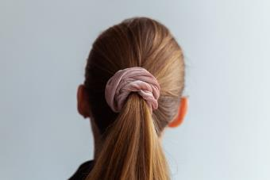
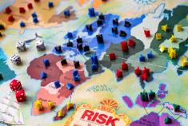
uiteenvallen
bijeenhouden
= in stukken vallen, uit elkaar vallen
Op de grond bleek dat het spel uiteengevallen was.
= bij elkaar houden
Het elastiekje houdt de haren bijeen.

Slide 20
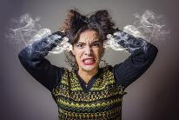
de emotie
= het gevoel dat je hebt
geschokt
enthousiast
gefrustreerd

Slide 21
Spelletjes worden al eeuwenlang gespeeld.
100 jaar
10 jaar
de eeuw
12 maanden
het decennium
het jaar

Slide 22
de natie = de groep mensen die samen in een land woont
Hier zie je een land gevuld door de hele natie.

Slide 23
grenzen aan = vlak naast elkaar liggen
Deze landen grenzen aan elkaar.

